Slide 1
TUTORIAL PHOTOSHOP
UNGUREANU ANDA SORINA

Slide 2
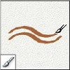
BRUSH TOOL
Pensula (Brush Tool) este folosita la pictarea pe imagine
Se pot folosi mai multe modele, numite "Photoshop Brushes".

Slide 3
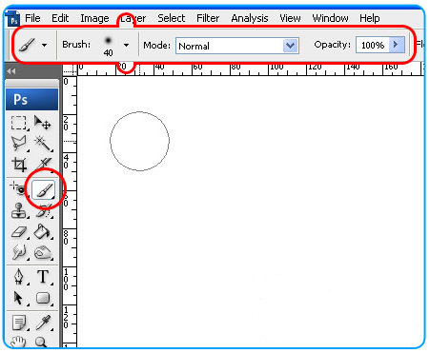
Se selecteaza unealta Brush Tool:
din panoul din stanga sau
apasand direct tasta B)
Vor aparea setarile care se pot aplica pensulei

Slide 4
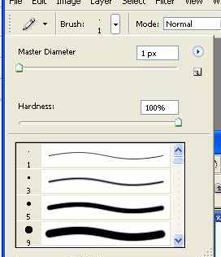
Cu un click pe sageata neagra din dreapta cuvantului "Brush“ se pot selecta:
marimea pensulei - Master Diameter,
precum si intensitatea lui - Hardness.

Slide 5
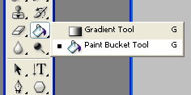
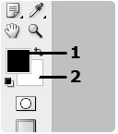
PAINT BUCKET si GRADIENT
Paint Bucket – asigura umplerea unei arii cu o culoare dorită
se va selecta culoarea
Culoarea selectata va fi cea care este afişată în pătratul colorat din faţă
Pe stratul selectat, se apasă click cu unealta inăuntrul selecţiei pentru a fi umplută cu culoarea primară.
Se aleg culorile dorite (una primară, alta secundară), prin apăsarea pătratului negru sau alb. 1 - Culoarea Primara (Foreground Color)
2 - Culoarea Secundara(Background Color)

Slide 6
- Gradient - Se apasă intr-un punct al imaginii şi se trage de mouse in alt punct. Punctul de unde s-a inceput va fi umplut cu culoarea primară, iar cel de unde s-a luat degetul de pe mouse, va fi umplut cu culoarea secundară. Pe spaţiul dintre cele două puncte, culoarea se va schimba treptat de la cea primară la cea secundară, ca în imaginea de mai jos.

Slide 7
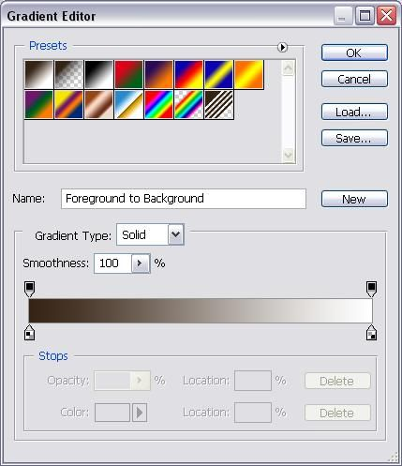
În Gradient se pot selecta mai multe culori decât două, prin apăsarea unui buton deasupra cutiei de unelte, de culoarea gradientului ales.
Va apărea un meniu, de unde se pot adăuga sau sterge culori, sau alege gradiente presetate.

Slide 8
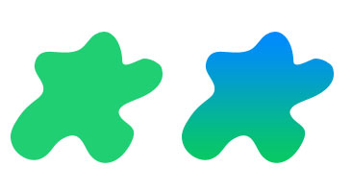
Exemplu de forme colorate cu Paint Bucket si Gradient.

